Slide 1
Đề tài: Website tin tức
Thành viên: Lê Thị Thu Phương Nguyễn Mai Thi Nguyễn Phúc Anh Thi
BÁO CÁO THỰC TẬP

Slide 2
01
Phân tích và xác định yêu cầu

Slide 3
Yêu cầu chức năng
Tin tức là nguồn thông tin thiết yếu của mỗi người vậy nên thiết kế website tin tức phải thể hiện được tầm quan trọng và độ chính xác trong từng chi tiết của website mang đến sự hài lòng cho khách hàng mỗi khi lướt web. Vì thế cần có các chức năng như sau:
Hiển thị nội dung theo từng chủ đề , từng bài viết .
Cho phép truy cập và đọc bài viết.
Cho phép liệt kê danh sách bài viết theo từng danh mục.
Cho phép tìm kiếm bài viết.
Cho phép bình luận ở cuối bài viết , chia sẻ bài viết , like .
Các chức năng cao hơn cho tác giả như đăng bài, sửa bài, xoá bài, tải lên các dữ liệu đa phương tiện như hình ảnh, …
Các chức năng cho quản trị viên hệ thống như thêm, sửa, xoá tài khoản, thêm chuyên mục, thêm tệp tin, bài viết nổi bật …

Slide 4
Yêu cầu phi chức năng
Website tối ưu code và dữ liệu chiếm không gian lưu trữ hiệu quả, tốc độ xử lý nhanh.
Giao diện dễ nhìn thân thiện với người dùng.
Các chức năng của website được lập trình chính xác, không chấp nhận sai sót.
Website đảm bảo được tính bảo mật cao, phân quyền một hợp lý.
Sử dụng mã hóa các thông tin nhạy cảm của khách hàng.
Đảm bảo an toàn dữ liệu khi chạy website trực tuyến.

Slide 5
02
Phân tích và thiết kế hệ thống

Slide 6
Các tác nhân hệ thống
Người dùng ( độc giả ) : có quyền đọc bài viết , bình luận bài viết ( qua facebook) , chia sẻ bài viết ( qua mạng xã hội facebook , và tweet ) , gửi email nhận tin cập nhật bài viết mới .
Quản trị viên đăng bài ( tác giả ) : có tất cả các quyền của người dùng bình thường , và sẽ có quyền cao hơn là quản lý bài viết ( đăng bài , sửa bài , xóa bài đăng , tải lên những dữ liệu đa phương tiện ) .
Quản trị viên hệ thống ( admin ) : có tất cả các quyền người dùng bình thường , và sẽ có quyền cao nhất ( đăng bài , sửa tất cả bài đăng , xác nhận trạng thái bài đăng do tác giả viết đăng lên , xóa bài đăng , quản lý tag , danh mục , và quản lý tài khoản của quản trị viên đăng bài ) .

Slide 7
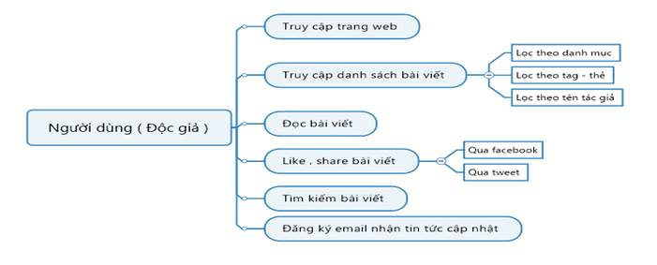
Sơ đồ Use Case
Người dùng ( Độc giả)

Slide 8
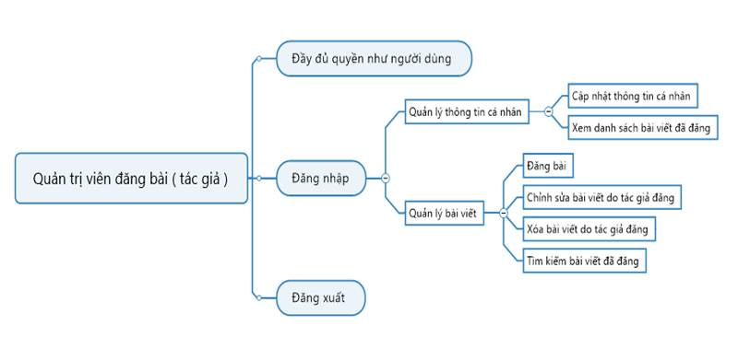
Sơ đồ Use Case
Quản trị viên đăng bài ( tác giả )

Slide 9
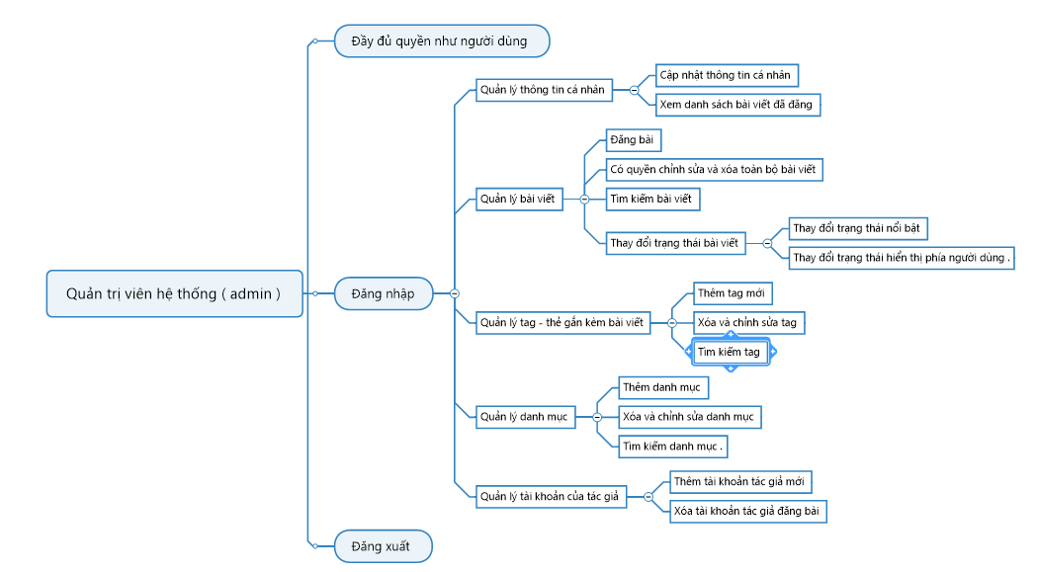
Sơ đồ Use Case
Quản trị viên Website

Slide 10
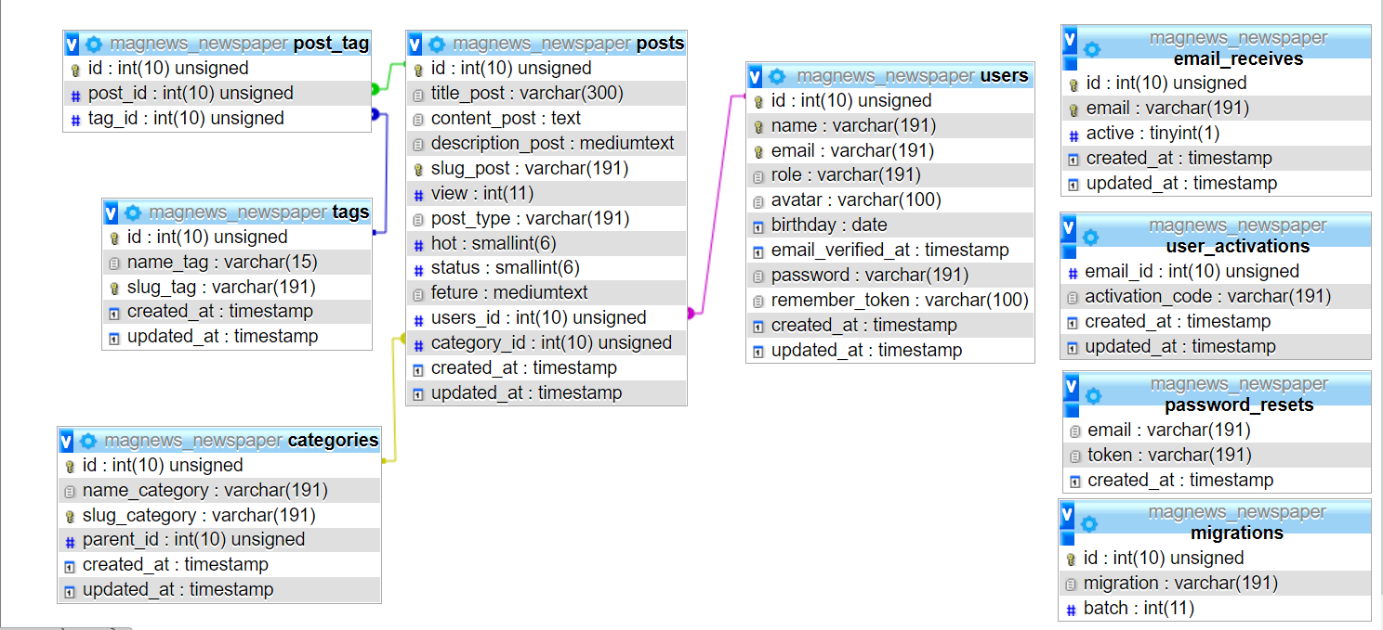
Lược đồ quan hệ

Slide 11

Giao diện người dùng
03

Slide 12
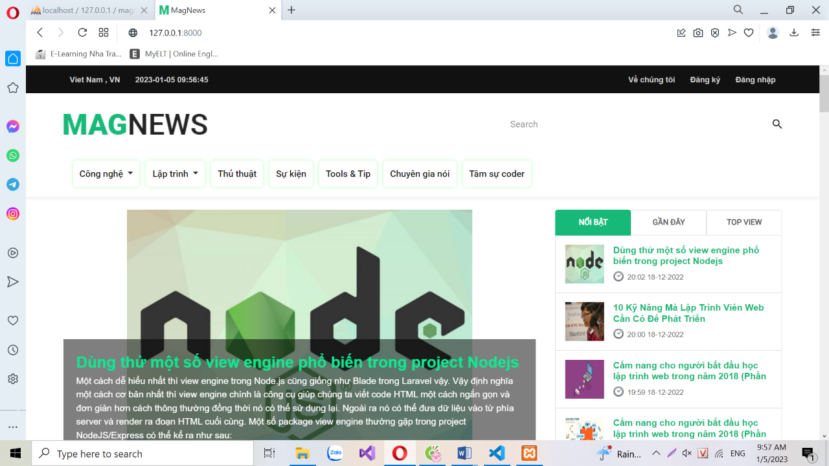
Giao diện trang chủ

Slide 13
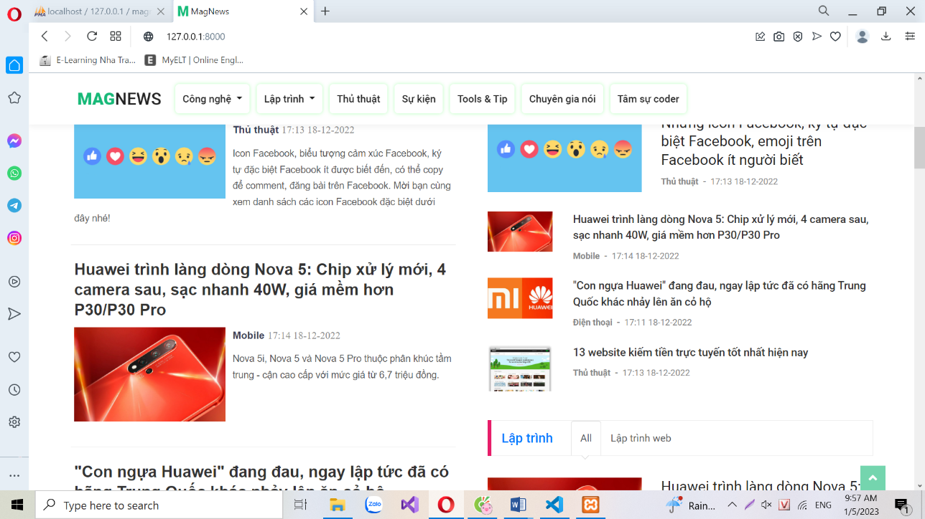
Giao diện trang chủ

Slide 14
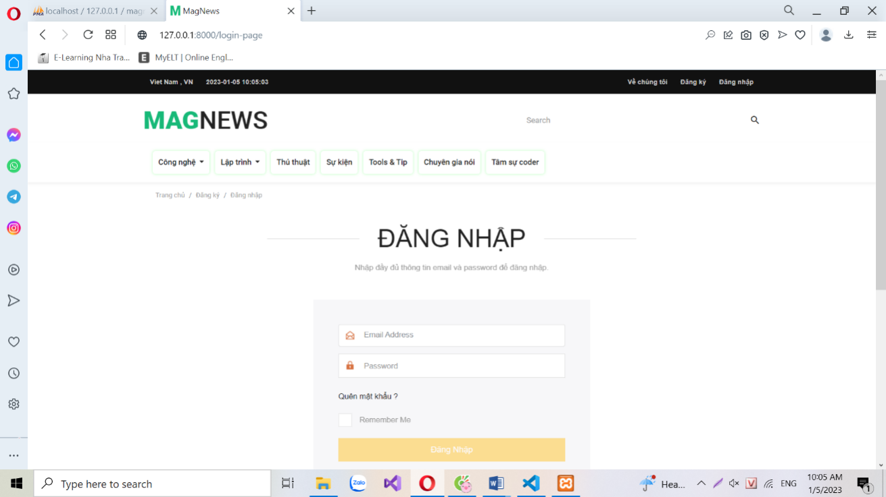
Giao diện trang đăng nhập cho Admin

Slide 15
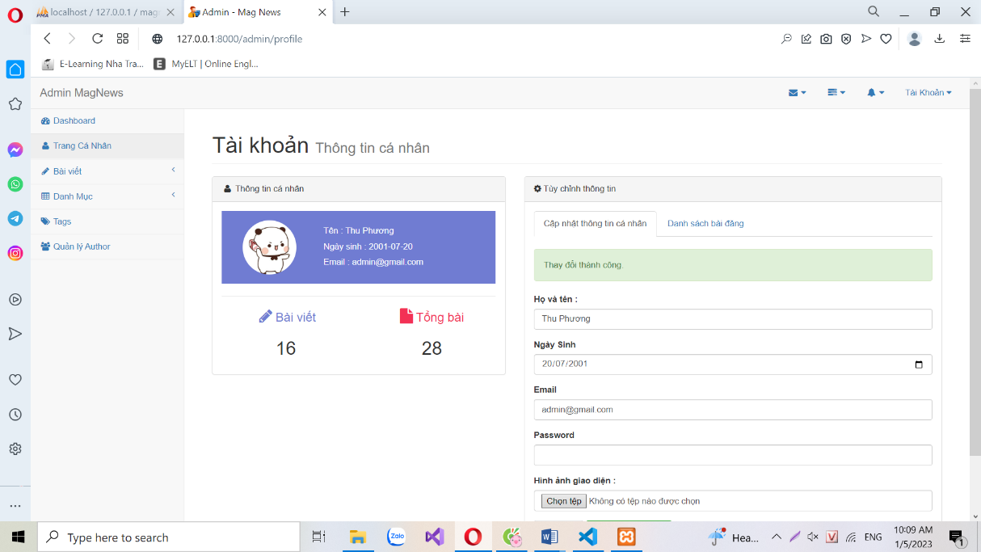
Giao diện cá nhân cho Admin

Slide 16
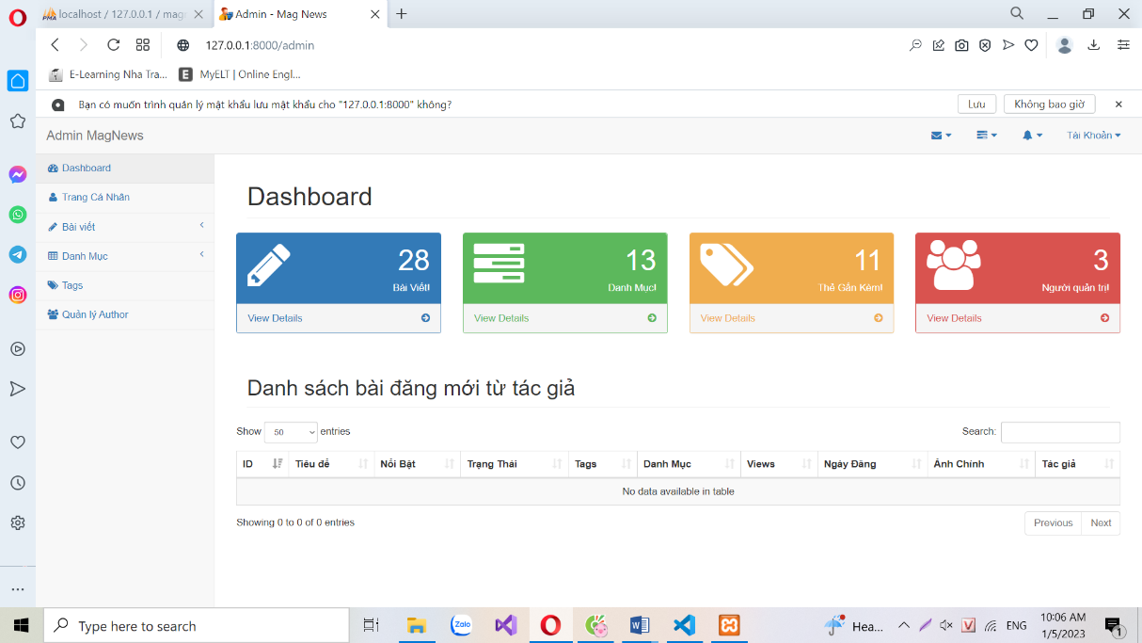
Giao diện Dashboard

Slide 17
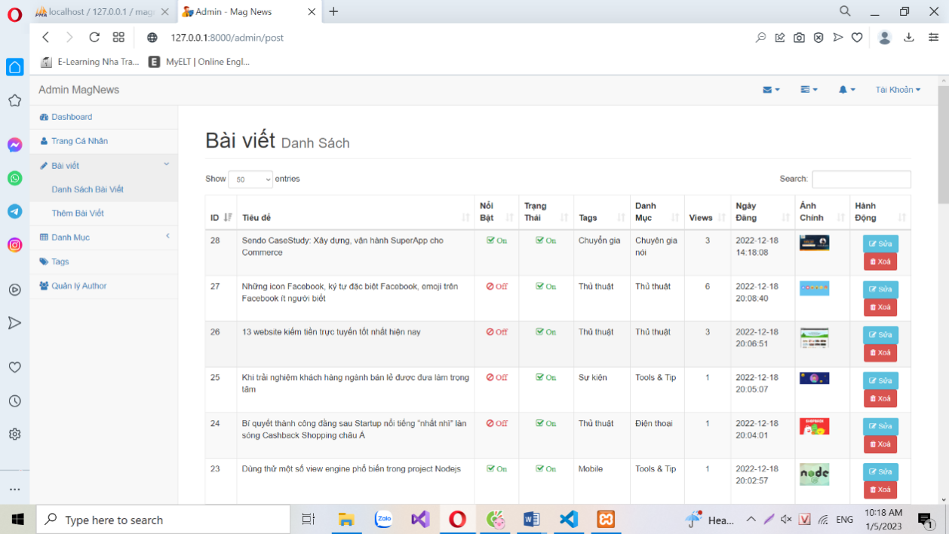
Quản lý bài viết

Slide 18
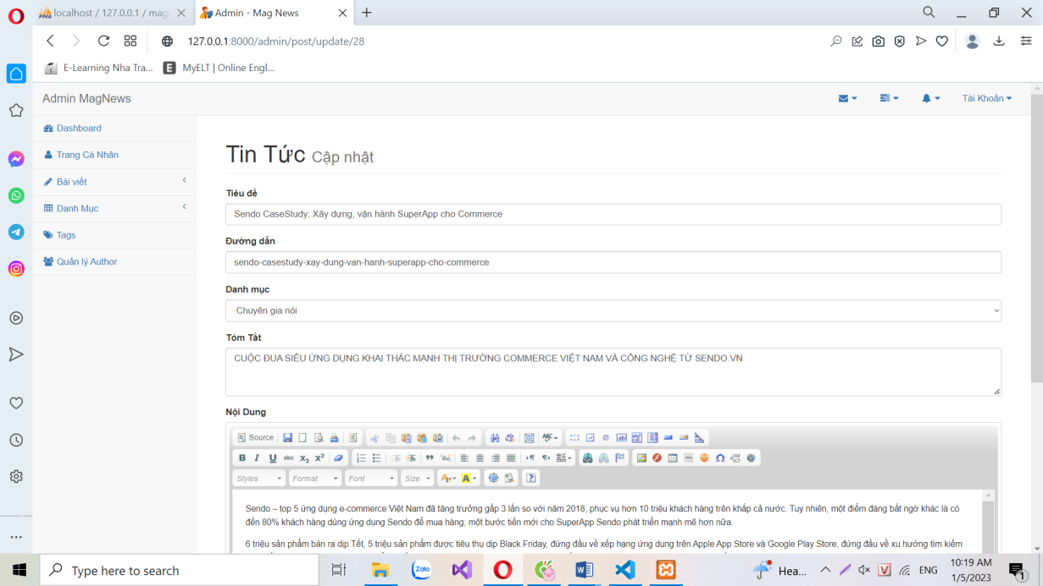
Sửa tin tức

Slide 19
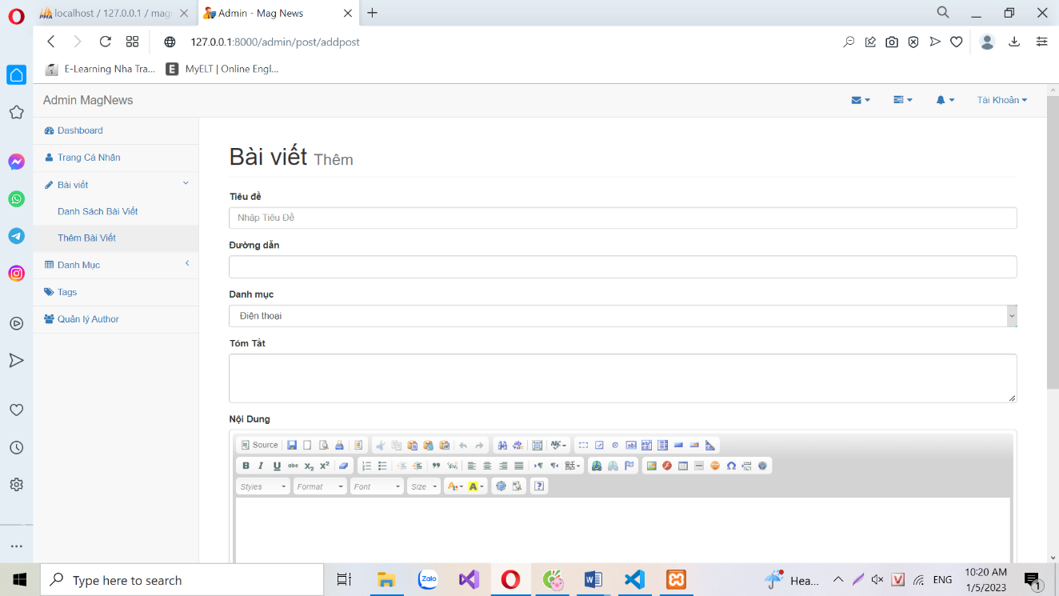
Thêm tin tức

Slide 20
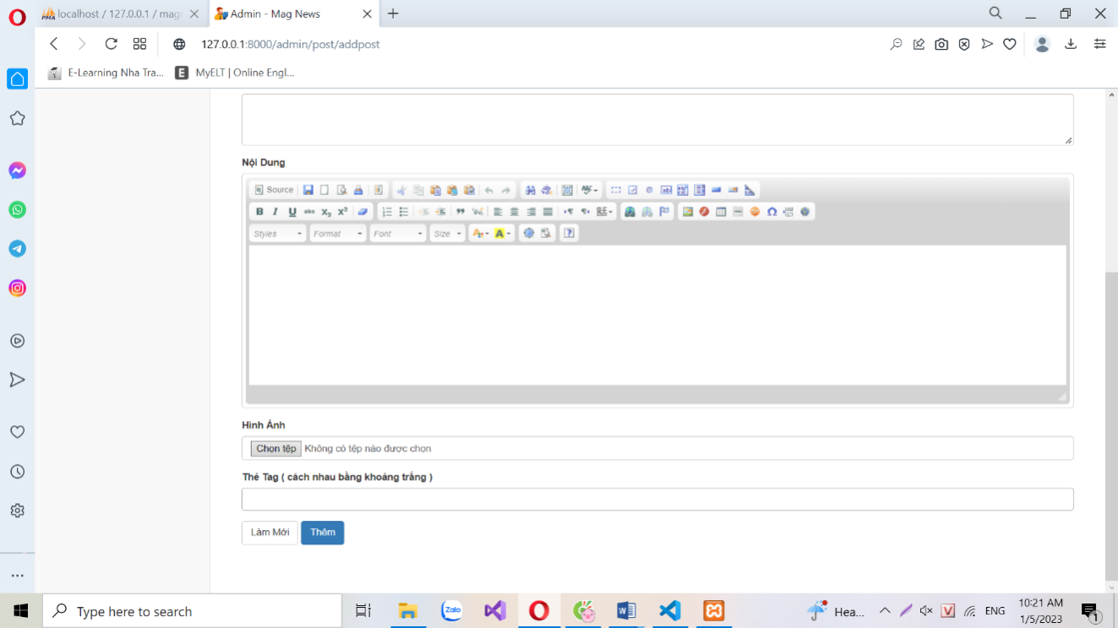
Thêm tin tức

Slide 21
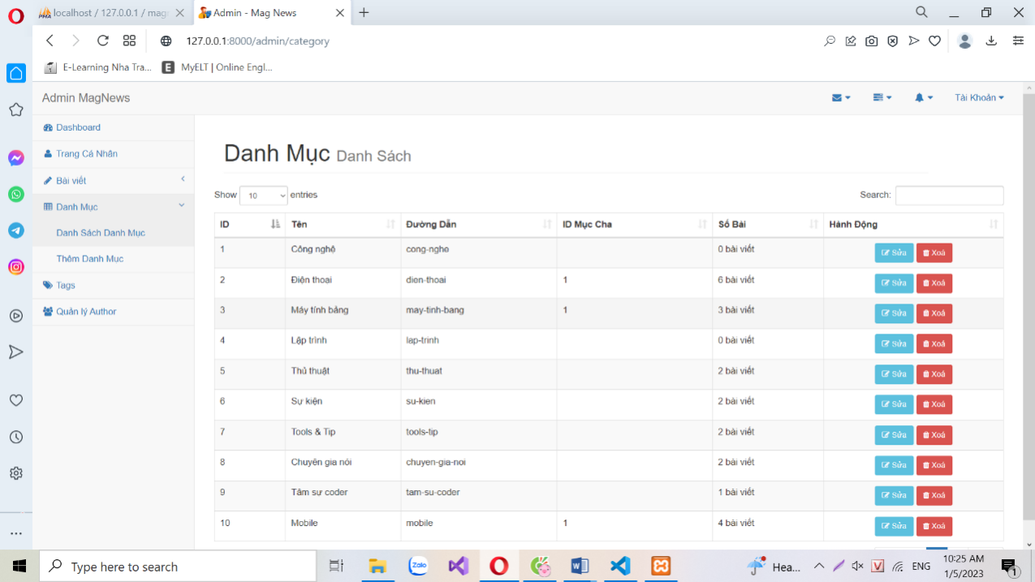
Quản lý danh mục

Slide 22
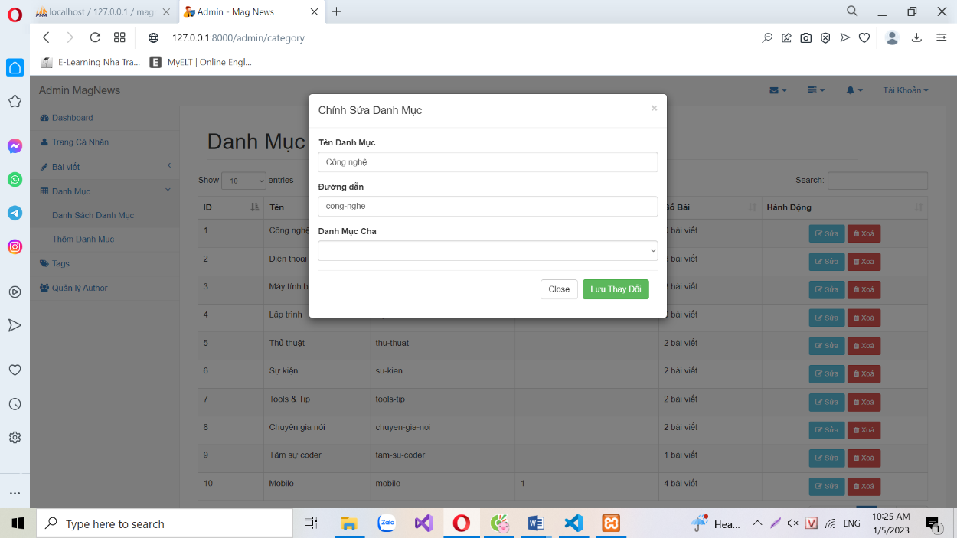
Chỉnh sửa danh mục

Slide 23
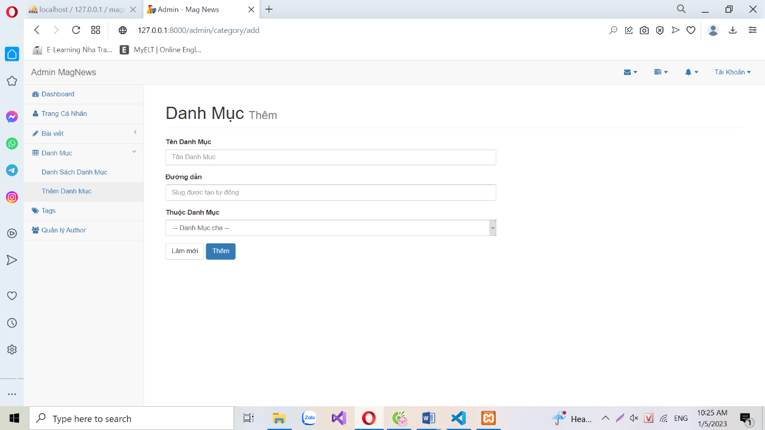
Thêm danh mục

Slide 24
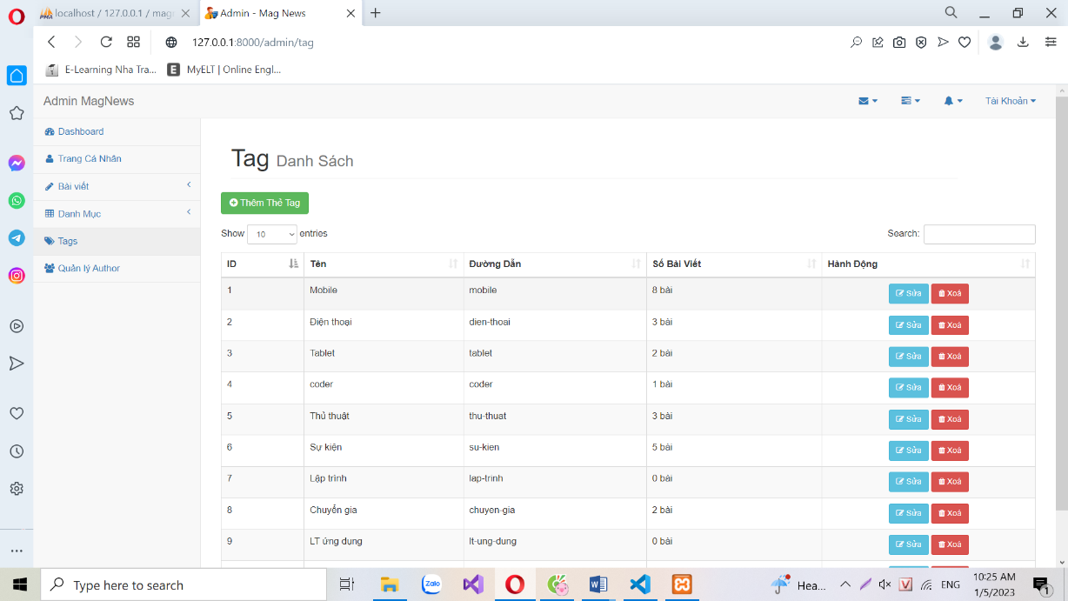
Quản lý các thẻ ( Tags )

Slide 25
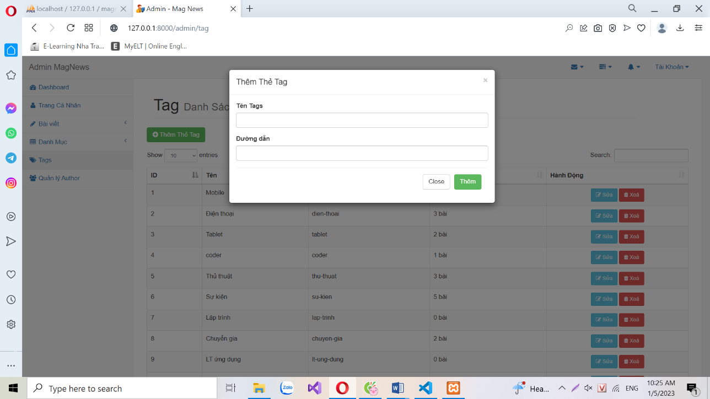
Thêm các thẻ ( Tags )

Slide 26
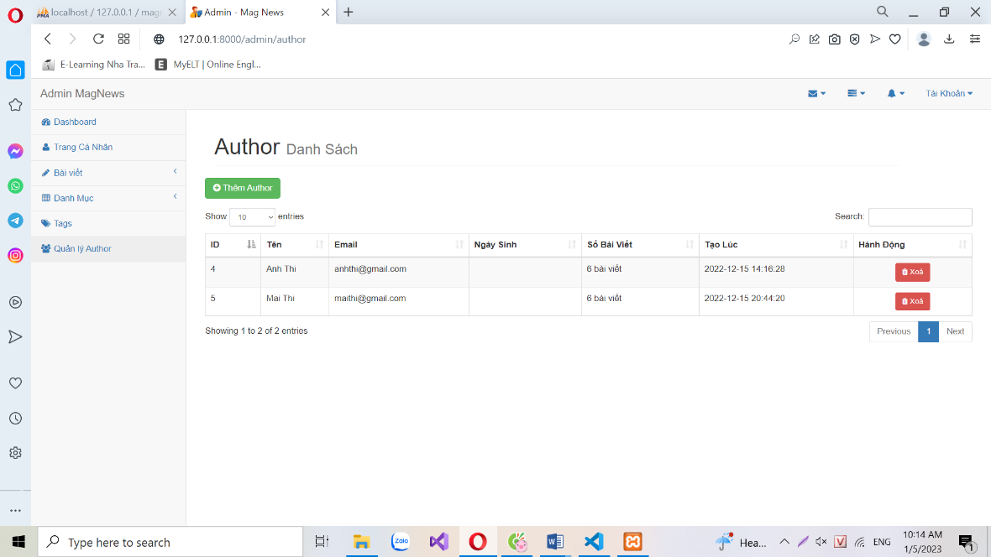
Quản lý các tác giả ( Authors )

Slide 27
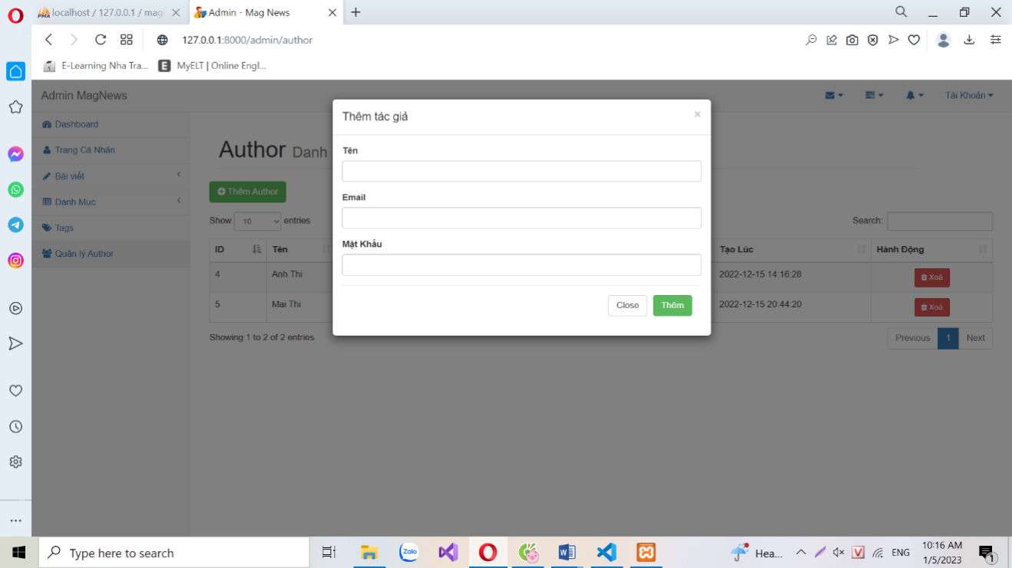
Thêm tác giả ( Authors )

Slide 28
04
Kết luận

Slide 29
Kết quả đạt được
Phân tích và đánh giá các yêu cầu của website tin tức cơ bản.
Vận dụng ngôn ngữ HTML, PHP, MySQL vào việc xây dựng website tin tức.
Phần giao diện người dùng: giao diện thân thiện, cho phép bạn đọc và xem tin tức dễ dàng, tìm kiếm tin, đăng bài, ý kiến cho mỗi tin ở trong phần bình luận.
Phần admin: Đã xây dựng được hệ thống quản lý dữ liệu của website, giúp cho những người quản trị dễ dàng quản lý thông tin, dữ liệu, thêm, xửa, xoá, cập nhật dữ liệu cho website.

Slide 30
Hướng phát triển
Phát triển và mở rộng thêm tính năng hơn nữa cho hệ thống.
Xây dựng chương trình có thể thực thi trên nhiều nền tảng khác nhau.
Xây dựng giao diện website hoàn thiện hơn, có tính chuyên nghiệp hơn

